Slide 1
МИНИСТЕРСТВО ОБРАЗОВАНИЯ РЕСПУБЛИКИ БЕЛАРУСЬ БЕЛОРУССКИЙ ГОСУДАРСТВЕННЫЙ УНИВЕРСИТЕТ ЭКОНОМИЧЕСКИЙ ФАКУЛЬТЕТ СПЕЦИАЛЬНОСТЬ «ЭКОНОМИЧЕСКАЯ ТЕОРИЯ» Кафедра теоретическо и институциональной экономики
Гусакова Мария Андреевна
Основные психологические закономерности экономического поведения потребителей на современном этапе
Дипломная работа

Slide 2
Содержание
Глава 1. Анализ теории экономического поведения потребителей
1.1. Сущность и понятие экономического поведения потребителей
1.2. Структура и формы экономического поведения потребителей
1.3. Анализ основных принципов реализации потребительских предпочтений
Глава 2. Концептуальные подходы к проблеме изменений в экономическом поведении потребителей в различных социально-экономических условиях
2.1. Критерии и принципы выбора товара рациональным потребителем
2.2. Характерные черты экономического поведения потребителей в развитых рыночных экономиках
2.3. Особенности формирования и реализации экономического поведения потребителей в условиях структурных преобразований
Глава 3. Основные направления и способы формирования рационального экономического поведения потребителей в Республике Беларусь
3.1. Особенности формирования экономического поведения населения Республики Беларусь.
3.2. Проблемы и перспективы формирования потребительских предпочтений в период системный преобразований экономики Республики Беларусь
Заключение
Список литературы

Slide 3
Актуальность темы исследования:
Тема дипломной работы крайне актуальна в условиях становления социально ориентированной рыночной экономики Республики Беларусь, т.к. изучает современные формы экономического поведения потребителей, от которых зависит реализация разрабатываемых в нашей стране программ реформирования экономики, адекватность экономической политики реалиям рыночной экономики.
Цели дипломной работы:
Представить целостный, системный анализ сущности, типов и форм экономического поведения потребителей, механизма и условий его развития в экономики Республики Беларусь.
Задачи дипломной работы:
Сформулировать основные принципы исследования категории экономического поведения потребителей.
Раскрыть сущность, структуру и формы экономического поведения потребителей.
Выявить типы экономического поведения потребителей.
Исследовать характер экономического поведения потребителей в различных социально – экономических системах.
Исследовать преобразования, изменения и обобщить прогнозные пути развития экономического поведения потребителей в условиях структурных преобразований экономики Республики Беларусь.

Slide 4
Поведение потребителя – это одна из разновидностей экономического поведения, включающая осознанные действия потребителя в сферах обращения и потребления, направленные на удовлетворение собственных потребностей, предшествующие этому намерения, а также результаты этих действий, выраженные в определенной степени потребительского удовлетворения.

Slide 6
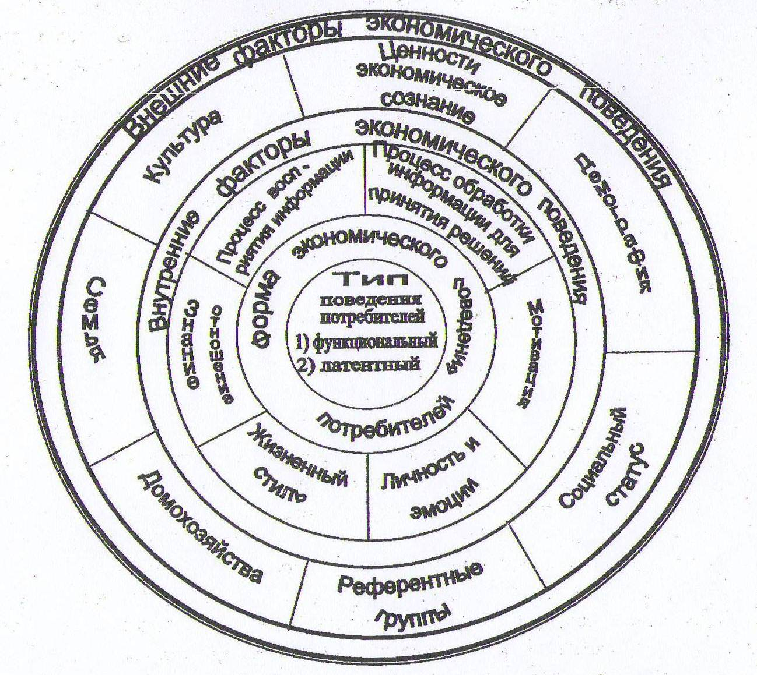
Модель экономического поведения потребителей

Slide 7
Комплекс факторов, формирующих потребительское поведение

Slide 8
Экономическое поведение потребителей в различных социально-экономических условиях
Рыночная экономика
Трансформационная экономика
Функциональный тип поведения:
Потребление с целью восстановления и сохранения здоровья, трудового потенциала, развития способностей, получения образования, повышения квалификации.
Различная степень рациональности поведения потребителей.
Возможность оценки и рассмотрения всех альтернатив в процессе принятия решения.
Нефункциональный тип поведения:
Низкая степень вовлеченности потребителя в процесс принятия экономического решения.
Поиск приемлемого уровня удовлетворения своих запросов.
Стремление к обладанию, приобретению.

Slide 10
Социальные установки населения Беларуси (в % от числа опрошенных, без учета затруднившихся дать ответ)
Высказывания, характеризующие социальные установки | Согласились с данным высказыванием | Не согласились с данным высказыванием
Я готов устроиться еще на одну работу, чтобы улучшить свое материальное положение | 57,6 | 28,6
Я бы точно уволился с нынешней работы, если бы мне предложили работу с зарплатой на 20% больше, чем на настоящем месте работы | 47,5 | 29,8
Я бы точно уволился с нынешней работы, если бы мою зарплату снизили на 20% | 36,1 | 36,1
Я готов сменить сферу свой деятельности, профессию, если от этого будет зависеть мое материальное благополучие | 59,2 | 23,1
Я готов повышать свои профессиональные знания, навыки, (посещать курсы, получать образование и др.),если от этого будет зависеть мое продвижение по службе | 64,9 | 18,2
Я хотел бы открыть свое дело, заняться бизнесом | 35,3 | 45,6
Я полностью контролирую свою жизнь, отвечаю за свои промахи и победы, влияю на происходящее, планирую свое будущее | 60,8 | 26,8
Я готов работать без официального оформления и получать зарплату в «конверте» | 35,7 | 42,7
Я готов пойти на риск, если это сулит большую выгоду | 37,7 | 43,0
Если материальное положение ухудшится, я ничего не буду делать, буду ждать пока ситуация изменится в лучшую сторону сама по себе | 17,3 | 69,6

Slide 11
Основные направления экономической стратегии в Республике Беларусь должны быть следующие:
Обеспечение экономической и социальной безопасности с учетом поведения и настроения населения.
Интенсивное формирование среднего класса в качестве гарантии общественной стабильности на базе расширения адаптационных возможностей населения.
Всесторонняя поддержка семьи как узлового социального института.

Slide 12
Спасибо за внимание!

